Slide 1
A
OO Feedback 26-0903
8시 30분에 시작합니다

Slide 2
읽을 만한 것을 작성한다
  간결하고 읽을 만한 유스케이스는 도움이 되지만 읽기 어려운 유스케이스는 그렇지 않다
  Writing Effective UseCases – 앨리스터 코오번
설계 문서의 독자로는 누가 있을까요?

Slide 3
시나리오는 액터와 시스템간의 행위를 기술한다.
주어로 시작해서 능동형으로 끝낸다. (수동형 문장이 있는지 확인한다.)
아래 순서로 고민을 하면서 작성을 한다.
  Usecase이름 -> stakeholders &interest -> primary actor- > success end condition -> main scenario-> extensions
Extenstions에 메인시나리오 수행 중 발생할 수 있는 예외 상황, 대체 상황들이 어떤 것이 있을지 많이 브레인스토밍하여, 해당 상황에서 사용자의 이익을 만족 시키기 위해 해야 하는 행위가 무엇인지를 고민하여 상황별 시나리오를 작성한다.
이해관계자는 유스케이스 행위 안에서 폭넓은 관심을 가지고 있는 사람이나 사물이다. 물론, 모든 일차 액터는 이해관계자이지만, 어떤 이해관계자는 시스템의 동작을 다룰 권한이 있음에도 불구하고 시스템과 직접 상호작용하지 않는다. 시스템 소유주나 회사의 이사회, 그리고 국내 세무국이나 보험국과 같은 정부의 규제이관이 그 예다.
… 그들의 이해 관계는 시스템이 수행하는 것, 시스템이 만드는 로그, 그리고 시스템이 수행하는 행동을 확인하고 타당성을 검증하는 과정에서 나타난다. 유스케이스는 시스템이 이해관계자의 이익을 보호하는지를 보여주어야 한다. 이것을 소홀히 했을 때 지불하는 대가를 보여주는 이야기를 소개한다.
Writing Effective Usecase – 앨리스터 코오번-

Slide 4
Include & Extend
화살표의 방향은 의존 방향을 의미 합니다.
B
C
A
A
Include
Extend
B
C
A
B
C
A
 | Include | Extend
해당 유스케이스가 선택사항인가? | 아니요 | 예
해당 유스케이스 없이도 기반 유스케이스가 완전한가? | 아니요 | 예
해당 유스케이스를 조건부로 실행하는가? | 아니요 | 예
해당 유스케이스가 기반 유스케이스 행위를 변경시키는가? | 아니요 | 예
표 5-1 포함하기(include)와 확장하기(extend) 차이점
(UML을 활용한 객체지향 분석 설계 - 그래디 부치 외- )
Notes:
둘다 공통부에 대한 표현 방식으로 보이지만, 실제로는 의존성 방향에 대한 표현 방식으로 이해하는 편이 더 좋습니다.

Slide 5
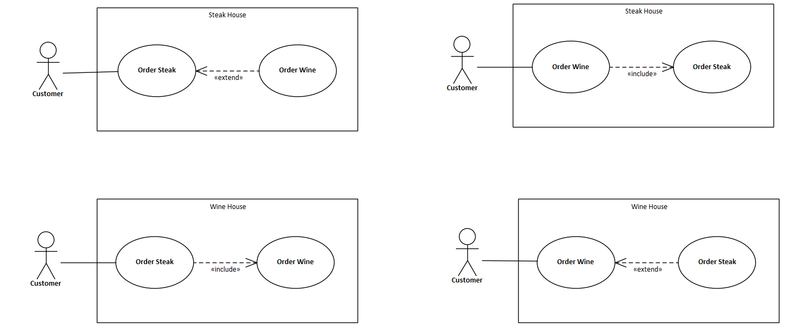
Include & Extend
유스케이스를 두 가지 방법으로 그려 봤습니다.
Notes:
Combo menu

Slide 6
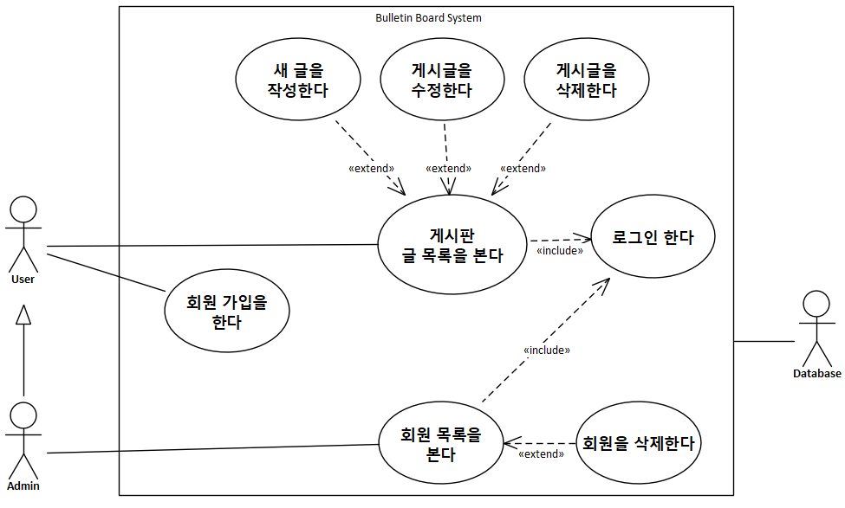
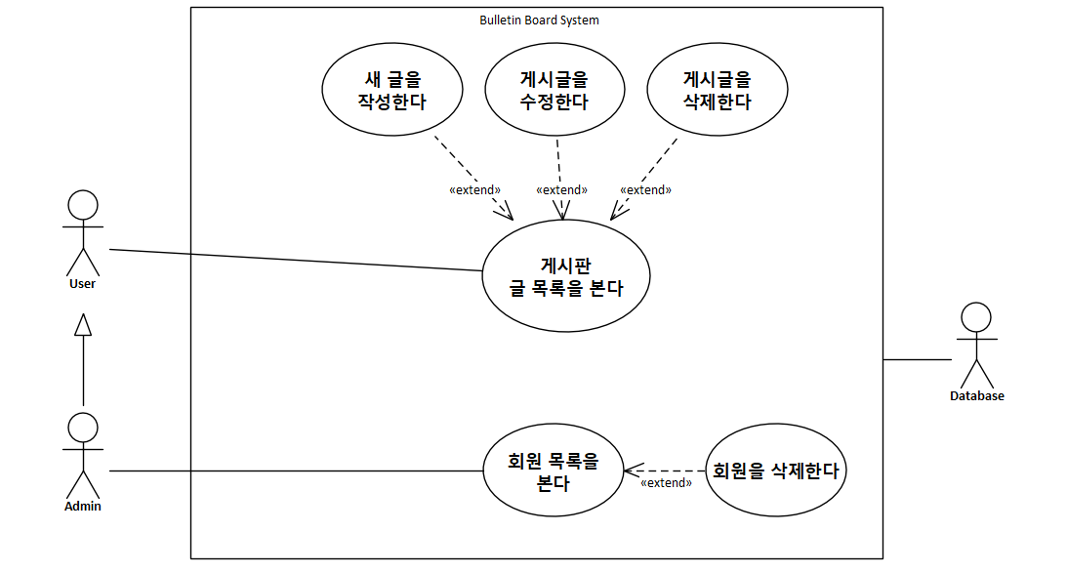
Use case Diagram은 시스템의 주요 기능을 한 눈에 파악하도록 도와야 합니다
  모든 기능을 억지로 표현하려 하지 마세요
이 장은 짧다. 주제가 단순하기 때문에 짧은 것이 당연하다. 여러분이 유스케이스를 대할 때도 이렇게 단순하게 사용하려는 마음가짐을 가져야 한다. 자칫 복잡한 유스케이스라는 암흑의 길에 발을 들여 놓는다면, 그것이 영원히 여러분의 운명을 지배할 것이다. 포스를 사용하라
그리고 유스케이스를 단순하게 유지하라.
UML 실전에서는 이것만 쓴다 – 로버트 C. 마틴-

Slide 7
피드백 시간에는 눈에 뛰는 일부를 공유합니다.
피드백 시간에 언급한 내용들을 바탕으로
작성 하셨던 모든 것을 리뷰 해보시기를 권고 드립니다.

Slide 8
Stakeholders and Interests | 사용자, 가맹점주: 회원 가입한 계정으로 로그인하여 서비스를 이용하기를 원한다. 사용자가 로그인 기능에 대해 원하는 것 걱정 하는 것이 무엇일지 고민하면 조금은 다르게 작성이 될 것 같습니다. 시스템: 사용자의 계정 데이터로 권한을 판별하여 적절한 기능을 제공한다. 시스템이 Stakeholder 일까요? 지역 상품권 관리자: 관리자 권한으로 로그인 하여 시스템의 관리 권한을 얻는다.
Preconditions | 사용자, 가맹점주, 지역 상품권 관리자는 시스템에 등록된 계정을 가지고 있다. 사용자, 가맹점주, 지역 상품권 관리자는 시스템에 네트워크 연결이 가능한 상태이다.
Success Gurantee | 로그인 요청 계정의 인증이 완료되고 권한 정보가 확인 되어 로그인 세션이 생성된다.
Main Success Scenario | 1. 로그인 주체가 등록된 계정 정보를 제공하고 로그인을 요청한다. 2. 시스템은 제공된 계정 정보의 유효성을 확인한다. 2, 3번은 같은 내용인 것 같아요. 3. 시스템은 로그인 주체를 인증한다. 4. 시스템은 로그인 완료 결과를 로그인 주체에게 제공한다.
Extension | [사용자가 입력한 정보가 올바르지 않을 경우] 2.a.1. 시스템은 사용자에게 로그인 실패 메시지를 제공하고 로그인 화면을 유지한다.
가능하면 시스템 외부에서 관찰 할 수 없는 내용은 기술하지 않으려 고민해 보아요~
사용자는 아이디와 비밀번호를 입력한다.
시스템은 로그인이 완료 되었음을 알린다.
사용자는 아이디와 비밀번호를 입력한다.
시스템은 사용자 정보를 인증한다.
시스템은 로그인이 완료 되었음을 알린다.
사용자는 로그인을 요청한다.
시스템은 사용자 인증 정보 입력 화면을 출력한다
사용자는 아이디와 비밀번호를 입력한다.
시스템은 로그인이 완료 되었음을 알린다.
[1a. 사용자가 잘못된 계정 정보를 입력 하였을 경우]
시스템은 비밀 번호를 잘못 입력 하였음을 알린다.
[1b. 사용자가 5회 이상 비밀 번호를 잘 못 입력 하였을 경우]
시스템은 사용자 이메일로 이상 로그인 시도 감지를 알린다.
시스템은 연속 로그인 실패로 인해 1시간동안 로그인을 할 수 없음을 알리고 본 유스케이스를 종료한다.

Slide 9
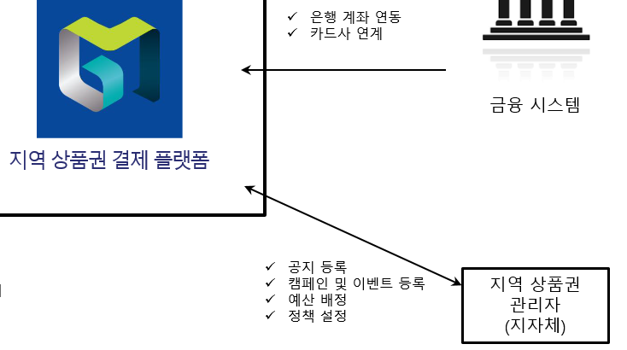
Stakeholders and Interests | 사용자: 원하는 액수의 금액만큼 지역 상품권을 구매 금융 시스템: 구매에 사용된 금액 처리 , 금융 시스템 관리자나 개발자 처럼 요구 사항에 변경을 요청 할 수 있는 명확한 주체였으면 합니다.
Preconditions | 사용자는 시스템에 은행/카드사를 연동한 상태
Success Gurantee | 사용자는 요청한 금액 만큼의 지역 상품권을 얻게 되고 요청한 금액만큼의 현금을 소모. 시스템은 남은 예산을 업데이트.
Main Success Scenario | 1. 사용자가 시스템에게 특정 금액의 지역 상품권 구매를 요청한다. 2. 시스템은 사용자와 연동된 금융 시스템에 잔액이 남았는지를 문의한다. 3. 시스템은 한도가 남는지를 확인한다 4. 시스템은 금융 시스템에 요청하여 비용이 지자체에게 지불되도록 요청한다. 5. 금융 시스템은 해당 금액을 지자체에게 지불한다. 6. 시스템은 플랫폼에 특정 금액의 지역 상품권이 구매되었음을 표시한다. 플랫폼은 뭘까요?
Extension | [금융 시스템이 연동되지 않은 경우] preconditions에 연동이 되었음 명시한 상태입니다. 2.a.1 금융 시스템이 연동되지 않았다는 팝업을 띄운다. [금융 시스템에 잔액이 부족한 경우] 2.b.1 금융 시스템에 잔액이 부족하다는 팝업을 띄운다. UC를 종료를 명시 해야 합니다. [지자체의 발행 한도가 부족한 경우] 3.a.1 발행 한도가 부족하다는 팝업을 띄운다. 주어가 생략 되었습니다!!!!!!!
가능하면 시스템 외부에서 관찰 할 수 없는 내용은 기술하지 않으려 고민해 보아요~
사용자는 구매할 지역 상품권 금액을 입력한다.
시스템은 금융시스템에 상품권 금액 결제 요청을 한다.
금융 시스템은 상품권 금액을 지자체에 지불한다.
(지자체에 지불하는 것이 맞는지 모르겠습니다.)
시스템은 사용자에게 구매한 상품권 금액과 인센티브 금액을 알린다.
[3a. 사용자 계좌 잔액이 부족한 경우]
금융 시스템은 잔액이 부족함을 알린다.
시스템은 사용자에게 잔액 부족으로 상품권 구매 할 수 없다고 알리고 본 UC를 종료한다.

Slide 10
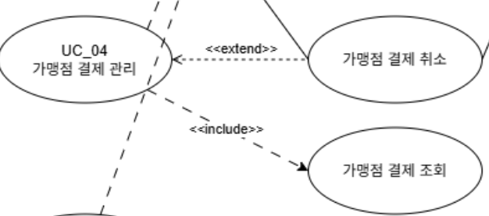
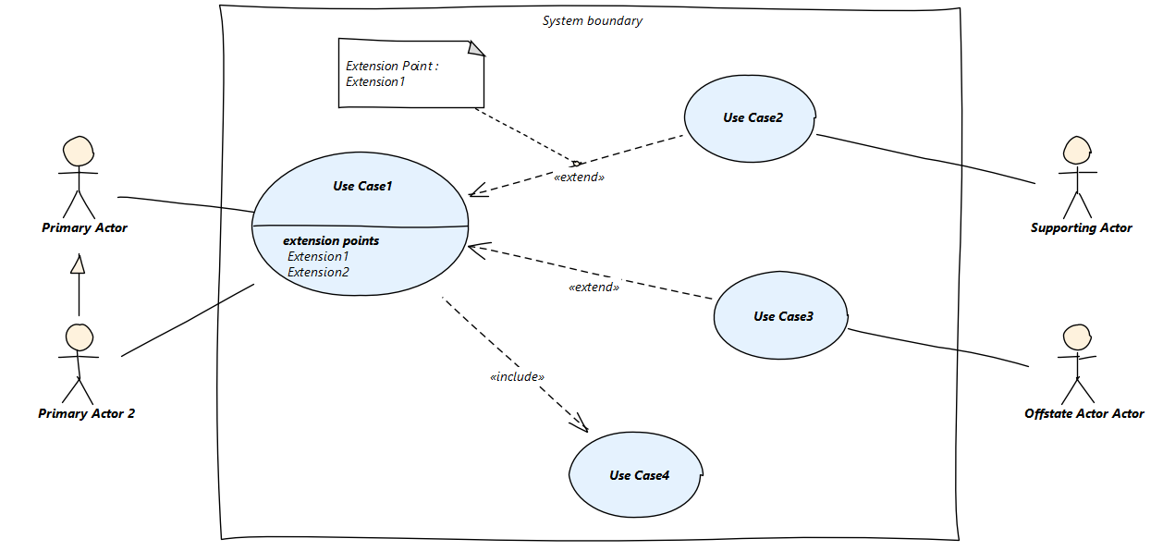
가맹점 결제 취소는 ID가 없네요

Slide 11
각각의 Use case name을 추측해 볼까요~
Stakeholders and Interests | 사용자: 시스템에 접근하여 플랫폼 서비스를 이용하고자 함 플랫폼 운영팀: 인가된 사용자만 접근하도록 하여 보안을 유지하길 원함
Stakeholders and Interests | 사용자, 가맹점주: 회원 가입한 계정으로 로그인하여 서비스를 이용하기를 원한다. 시스템: 사용자의 계정 데이터로 권한을 판별하여 적절한 기능을 제공한다. 지역 상품권 관리자: 관리자 권한으로 로그인 하여 시스템의 관리 권한을 얻는다.
Stakeholders and Interests | 사용자 : 필수적인 정보만을 입력하여 간단히 가입 및 로그인을 완료하고 싶다. 지역상품권 관리자 : 사용자의 취향까지 수집 가능한 모든 정보를 가입 시점에 얻어서 마케팅을 위한 정보로 사용하고 싶다. 금융시스템 : 사용자의 정보를 획득하여 결제가 되게 해야한다.
이해관계자는 유스케이스 행위 안에서 폭넓은 관심을 가지고 있는 사람이나 사물이다. 물론, 모든 일차 액터는 이해관계자이지만, 어떤 이해관계자는 시스템의 동작을 다룰 권한이 있음에도 불구하고 시스템과 직접 상호작용하지 않는다. 시스템 소유주나 회사의 이사회, 그리고 국내 세무국이나 보험국과 같은 정부의 규제이관이 그 예다.
… 그들의 이해 관계는 시스템이 수행하는 것, 시스템이 만드는 로그, 그리고 시스템이 수행하는 행동을 확인하고 타당성을 검증하는 과정에서 나타난다. 유스케이스는 시스템이 이해관계자의 이익을 보호하는지를 보여주어야 한다.
Writing Effective Usecase – 앨리스터 코오번-

Slide 12
시스템을 사용하는 다른 쓰임새가 결합되어 있습니다.
Main Success Scenario | 1. 지역 상품권관리자가 가맹점 관리 화면으로 진입한다. 2. 업종 별 가맹 제한 설정하고, 가맹점 승인, 가맹점 해지에 대해서 승락/거부를 설정한다. 3. 설정된 내용을 저장한다.
Extension | [Database에 접근이 되지 않는경우] 3a. 지역 상품권 관리자에게 저장불가 상태를 알리고 가맹점 관리 화면을 Exit하면서 유스케이스를 종료한다.
Special Requirements | 가맹점에 대한 정보에 대한 삽입/수정/삭제는 5초 이내에 완료 되어야 한다.
Miscellaneous | 승인/해지 된 가맹점에 대해서는 가맹점 관리 Database에 저장되어 관리되어야한다.
Main Success Scenario | 본 유스케이스는 사용자가 지역상품권 잔액을 충전하거나 환불하거나 충전, 환불 내역을 조회하기 위해 시스템의 해당 메뉴를 선택하며 시작한다. 1. 사용자는 충전, 환불, 내역조회 중 선택한다. 1.1. 사용자가 충전을 선택하면 2번으로 이동, 환불을 선택하면 3번으로 이동한다. 2. 충전 2.1. 시스템은 사용자에게 현재 잔액을 표시한다. 2.2. 사용자는 충전 금액과 결제 정보를 시스템에 입력한다. 2.3. 시스템은 금융시스템에 결제 정보와 연동된 계좌에 충전 금액 만큼 출금을 요청한다. 2.4. 시스템은 변경된 잔액을 사용자에게 표시한다. 2.5. 본 유스케이스를 종료한다. 3. 환불 3.1. 시스템은 사용자에게 현재 잔액을 표시한다. 3.2. 사용자는 환불 금액과 환불 계좌를 시스템에 입력한다. 3.3. 시스템은 금융시스템에 환불 계좌에 환불 금액 만큼 입금을 요청한다. 3.4. 시스템은 변경된 잔액을 사용자에게 표시한다. 3.5. 본 유스케이스를 종료한다

Slide 13
Main Success Scenario | 1. 사용자는 가입을 위해 해당 플랫폼의 회원 가입 페이지에 접속한다. 2. 사용자는 가입에 필요한 정보를 입력한다. 3. 사용자는 필수 정보 입력완료 후 가입 요청 버튼을 누른다. 4. 결재 플랫폼은 가입정보가 올바른지 확인한다. 5. 결재 플랫폼은 가입정보에 문제가 없다면 정보를 database 에 저장 후 가입이 완료되었음을 사용자에게 알려준다. 6. 사용자는 로그인을 위해 해당 플랫폼의 로그인 페이지에 접속한다. 7. 사용자는 로그인을 위해 id, pwd 를 입력하고 로그인 요청 버튼을 누른다. 8. 결재 플랫폼은 로그인 정보를 가지고 가입된 회원인지 확인한다. 9. 결재 플랫폼은 가입된 회원임이 확인되면 로그인된 화면으로 전환하고 사용자에게 로그인되었음을 알려준다.
요구 사항 문서에서 인터페이스를 조작하는 사용자의 동작을 서술하면 다음과 같은 세 가지 문제가 발생한다.
문서가 불필요하게 길어진다.
요구사항이 불안정해지는데, 이는 사용자 인터페이스 설계 관련 사소한 변경이 (결국 요구사항도 아닌) '요구사항'에 변경을 일으킴을 의미한다.
여러분이 그 일을 잘 수행하리라 믿어야 하는 UI 설계자의 일을 빼앗는다.
  Writing Effective UseCases – 앨리스터 코오번

Slide 14
왜 아키텍처를 설계 하는가?
비기능 요구사항 = 품질 요구사항 + 제약 사항
품질이란? -> 품질 속성 (확장성, 재사용성……) -> QAW -> Quality Attribute Scenario
제약이란?
SSD NVME SPEC 상에 전원 인가 1초 이내에 I/O가 가능한 상태가 되어야 한다 명시 되어 있다면
품질 요구 사항 인가? 제약 사항 인가?
품질을 어떻게 평가 할 것인가?
Notes:
"제약이란 이미 정해져서 변경이 불가능한 설계에 영향을 주는 의사결정"
“비즈니스에 성공하기 위해서는 시장이 원하는 품질과 기준을 결정하여 그것을 만족 하는 S/W 구조를 설계 해야 한다.“ special requirement 작성 시 고려하면 아마도 기능 요구 사항을 적거나 애매하게 적는 것을 방지 하지 않을까?

Slide 15
Special Requirements | 해지 시점 처리 방식(즉시/익일 차단)은 파라미터로 지정하며 배치 로직 수정이 없어야 한다. 해지 이력은 수정 불가 형태로 보존하며, 통합 후에도 원 지자체 식별자로 조회 가능해야 한다. 해지 처리는 원자적으로 수행되어 상태 변경, 결제 차단, 이력 기록이 부분 적용되지 않아야 한다. (위의 시나리오로 작성이 되어야 하는 내용들로 비기능 요구 사항이 아닙니다.) 해지 반영 후 결제 차단은 1분 이내에 결제 승인 계통에 적용되어야 한다.
Miscellaneous | 해지 유형은 자진 해지, 직권 해지, 폐업 해지로 구분하여 코드로 관리한다. 해지 후 재가맹은 신규 신청(UC_09) 절차를 다시 거친다. 직권 해지 가맹점은 일정 기간 재신청을 제한할 수 있다. (기능 요구 사항으로 보입니다. 요구 사항 분석이 끝났을 때 시나리오로 작성이 되어 있어야 합니다. )
Special Requirements | 인센티브 한도 관리 권한이 있는 관리자만 설정 및 수정 기능을 사용할 수 있어야 한다. 적용 시점 이후에 발생한 인센티브 발행 요청부터 새로운 한도를 적용해야 한다. 지자체별 한도와 정책을 설정값으로 관리하여 정책 변경 비용과 시스템 수정 범위를 최소화해야 한다.
Special Requirements | 20만 명 이상이 동시에 충전을 요청해도 서비스가 중단되지 않아야 하며, 평균 대기 시간은 5초 이내여야 한다. 대기 발생시 진행 상태를 표시해야 한다. 계좌/카드 정보는 암호화하여 처리한다.
Special Requirements | (Security) 가맹점 신청 정보는 암호화되어야 하며, 신청자 외 관리자만 조회 가능해야 한다. (Usability) 신청서 작성시 실시간 항목별 유효성 검증 후 오류시 즉시 안내 메세지를 표시한다.

Slide 16
문서간 Traceability를 고려하여 넘버링 하여 작성해주세요.
Stakeholder and Interest
  해당 기능에 관심이 있는 사람들을 찾아 내고
  그들의 이해(그들이 원하는 이익, 그들이 걱정하는 손해)를 작성합니다.
  그리고 그들이 왜 그런 이해를 따지는에 대한 동기를 고민해 보는 것이 도움이 될듯합니다.
  모든 시나리오는 이들의 이해를 최대한 보호 할 수 있도록 작성 되어야합니다.
시나리오는 액터와 시스템이 주고 받는 행위를 기술합니다.
  주어를 생략하지 마시고 능동으로 작성해 주세요.
  보통은 시스템 외부에서 관찰 가능한 행위를 기술하는 것이 좋습니다.
  보통은 액터가 요청하고 시스템이 반응하는 형식이 좋습니다.
  모든 시스템의 행위는 예외/대체 시나리오가 생성 될 수 있는 갈림길이 될 수 있습니다.
Special Requirement 는 비기능 요구사항을 작성합니다.
타인이 작성한 UML은 관대하게, 본인이 작성하는 UML은 강하게 리뷰 하시길 부탁드립니다.
  교육이니 만큼 최대한 UML이 정한 노테이션에 맞게 사용하셨으면 좋겠습니다

Slide 17
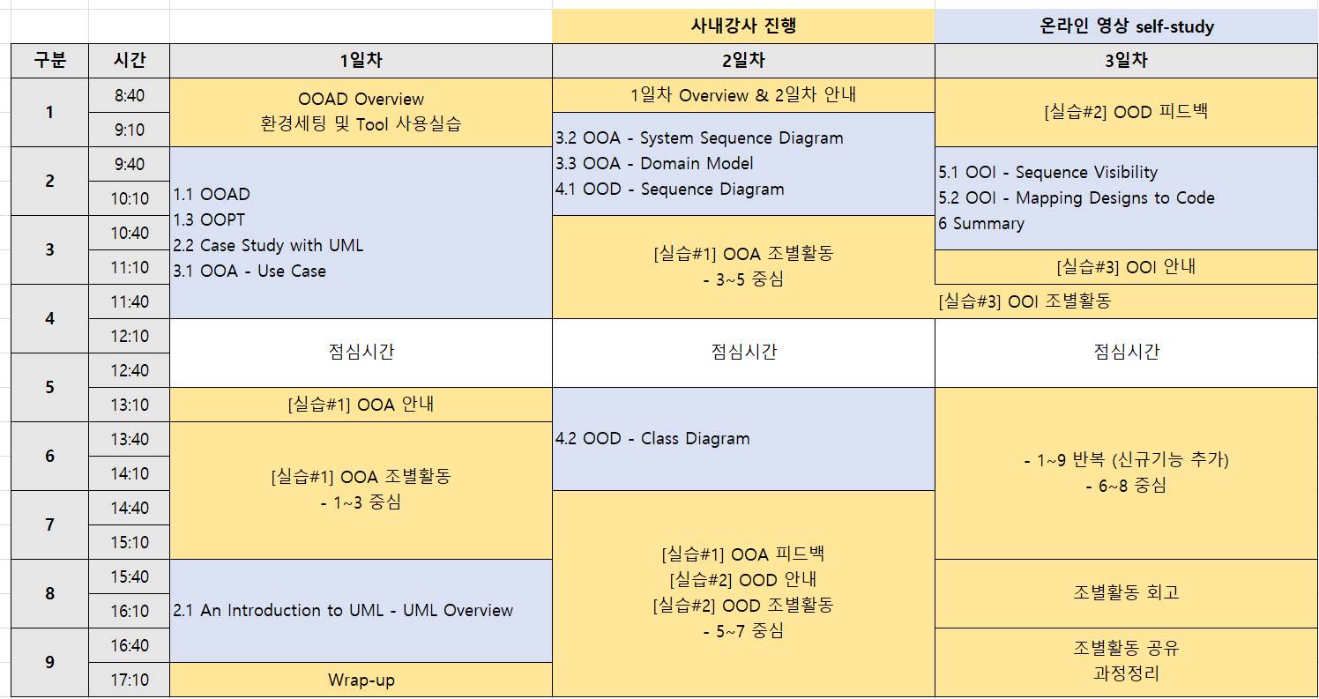

Slide 18
실습 산출물 목표
3일간 OOA와 OOD를 반복적으로 수행하여 산출물 작성
실습#1 2일차 산출물

Slide 20
확장 목록을 정당화한다.
정당화(rotaionalization)활동의 목적은 확장 목록을 가능한 짧게 줄이는 것이다. 이상적인 확장 조건 목록은 시스템이 반드시 처리 해야 하는 꼭 필요한 조건을 모두 보여준다. 긴 요구 사항 문서는 언제나 읽기 어렵고 장황한 설명은 유지 보수가 어려움을 기억하기 바란다.
…
시스템이 반드시 조건을 감지 할 수 있어야 한다.
시스템이 조건 감지를 반드시 처리해야 한다.
감지 할 수 없는 조건을 삭제하기 전에, 가능한 감지할 수 있도록 만든다. 고객이 현금인출카드를 읽어버렸다와 같은 조건은 시스템이 감지할 수 있는 동등한 조건이 없으므로 삭제한다. 감지할 수 없는 조건인 고객이 비밀번호를 잊어버렸다를 비밀번호 입력 시간 초과와 같이 시스템이 감지 할 수 있는 것으로 바꾼다.
Writing Effective Usecase – 앨리스터 코오번-

Slide 21
Use cases
시스템이 무엇을 할지에 대한 기능 요구를 기술합니다.
시스템의 사용자나 외부 시스템과의 상호작용을 정의하고 이해관계자들과의 의사 소통에 활용합니다.
누가 시스템을 어떻게 사용하는지, 시스템은 무엇을 사용하는지 기술합니다.
해당 기능이 내부적으로 어떻게 수행되는지는 기술하지 않습니다
유스케이스는 반드시 액터 관점에서 액터에게 가치를 제공하는 활동의 완전한 흐름이어야 한다. 유스케이스를 야콥슨 등은 다음과 같이 정의한다.
  유스케이스는 시스템의 일부 기능만을 사용하는, 일종의 시스템을 사용하는 구체적인 방식이다. … 유스케이스는 액터와 시스템이 대화를 통해 관련 업무를 순차적으로 처리하는 구체적인 절차다. …. 사용자 관점에서 볼 때, 각 유스케이스는 시스템에서 벌어지는 하나의 완전한 이벤트 진행이다.
UML을 활용한 객체지향 분석 설계 - 그래디 부치 외-

Slide 22
구축하려는 시스템의 문맥과 시스템이 제공하는 기능을 묘사하는데 유스케이스 다이어그램을 사용한다. 유스케이스 다이어그램은 누가(혹은 무엇이) 시스템과 상호작용하는지 묘사한다. 다시 말해, 유스케이스 다이어그램은 바깥 세상에서 시스템이 무엇을 하기 원하는지 보여준다.
UML을 활용한 객체지향 분석 설계 - 그래디 부치 외-
요구 사항 문서에서 인터페이스를 조작하는 사용자의 동작을 서술하면 다음과 같은 세 가지 문제가 발생한다.
문서가 불필요하게 길어진다.
요구사항이 불안정해지는데, 이는 사용자 인터페이스 설계 관련 사소한 변경이 (결국 요구상도 아닌) '요구사항'에 변경을 일으킴을 의미한다.
여러분이 그 일을 잘 수행하리라 믿어야 하는 UI 설계자의 일을 빼앗는다.
  Writing Effective UseCases – 앨리스터 코오번

Slide 23
소프트웨어 개발 프로젝트가 실패하는 몇 가지 공통된 요인을 알 수 있다. 그 중 하나가 핵심 이해당사자 간 대화가 부족하거나 전혀 없었다는 사실이다…. 따라서 개발 조직이 현업(고객)을 성가시게 하지 않으면서도 무엇을 원하는지 명확히 이해할 수 있는 시스템 개발 방안이 필요하다
UML을 활용한 객체지향 분석 설계 - 그래디 부치 외-
Stakeholders & Interests
  이해 당사자는 개발하는 시스템의 기능 및 품질에 대해 변경 요청을 할 수 있는 존재들입니다. (개발, 검증, 마케팅 담당자, 정부 기관, 소비자, 제조 팀장…..)
  Use case의 이해 당사자가 빠진 사람이 없는지 확인해야 합니다. 고려 하지 않은 이해 당사자는 개발 중 기능에 대한 추가 요구를 할 수 있고 이는 큰 Risk가 됩니다.
  이해 당사자가 이 기능을 통해 얻고자 하는 이익이나 관심사가 무엇인지 기술 합니다.
Extensions
  메인 시나리오 수행 중 발생할 수 있는 예외 상황, 대체 상황들이 어떠한 것이 있는지 충분히 브레인스토밍합니다.
  예외, 대체 상황에서 이해 당사자들의 이익을 최대한 만족 시키기 위해 해야 하는 행위가 무엇인지를 상황별 시나리오로 작성합니다.

Slide 24
Level | Level은 use case의 추상화 수준으로 사용자와 시스템 간의 상호작용이 얼마나 상세하게 기술되는지를 나타냅니다. Summary Level: 이는 가장 높은 수준의 추상화로, 전체 시스템 또는 주요 부분의 기능을 나타냅니다. 예를 들어, "온라인 쇼핑"이 이에 해당됩니다. User-goal Level: 이는 사용자의 목표를 달성하는 데 필요한 상호작용을 나타냅니다. 예를 들어, "상품 검색"", "장바구니에 상품 추가" 등이 이에 해당됩니다. Subfunction Level: 시나리오 조각을 나타냅니다 여러 user goal level에서 동일한 시나리오가 공통으로 사용될 경우 subfunction level로 분리하여 사용할 수 있습니다. 혹은 Extention에 기술한 항목이 충분히 커서 가독성을 높이기 위해 subfunction level로 떼어 내어 작성 할 수 있습니다.
이해관계자는 유스케이스 행위 안에서 폭넓은 관심을 가지고 있는 사람이나 사물이다. 물론, 모든 일차 액터는 이해관계자이지만, 어떤 이해관계자는 시스템의 동작을 다룰 권한이 있음에도 불구하고 시스템과 직접 상호작용하지 않는다. 시스템 소유주나 회사의 이사회, 그리고 국내 세무국이나 보험국과 같은 정부의 규제이관이 그 예다.
… 그들의 이해 관계는 시스템이 수행하는 것, 시스템이 만드는 로그, 그리고 시스템이 수행하는 행동을 확인하고 타당성을 검증하는 과정에서 나타난다. 유스케이스는 시스템이 이해관계자의 이익을 보호하는지를 보여주어야 한다. 이것을 소홀히 했을 때 지불하는 대가를 보여주는 이야기를 소개한다.
Writing Effective Usecase – 앨리스터 코오번-

Slide 25
확장 목록을 정당화한다.
정당화(rotaionalization)활동의 목적은 확장 목록을 가능한 짧게 줄이는 것이다. 이상적인 확장 조건 목록은 시스템이 반드시 처리 해야 하는 꼭 필요한 조건을 모두 보여준다. 긴 요구 사항 문서는 언제나 읽기 어렵고 장황한 설명은 유지 보수가 어려움을 기억하기 바란다.
…
시스템이 반드시 조건을 감지 할 수 있어야 한다.
시스템이 조건 감지를 반드시 처리해야 한다.
감지 할 수 없는 조건을 삭제하기 전에, 가능한 감지할 수 있도록 만든다. 고객이 현금인출카드를 읽어버렸다와 같은 조건은 시스템이 감지할 수 있는 동등한 조건이 없으므로 삭제한다. 감지할 수 없는 조건인 고객이 비밀번호를 잊어버렸다를 비밀번호 입력 시간 초과와 같이 시스템이 감지 할 수 있는 것으로 바꾼다.
Writing Effective Usecase – 앨리스터 코오번-

Slide 26
구축하려는 시스템의 문맥과 시스템이 제공하는 기능을 묘사하는데 유스케이스 다이어그램을 사용한다. 유스케이스 다이어그램은 누가(혹은 무엇이) 시스템과 상호작용하는지 묘사한다. 다시 말해, 유스케이스 다이어그램은 바깥 세상에서 시스템이 무엇을 하기 원하는지 보여준다.
UML을 활용한 객체지향 분석 설계 - 그래디 부치 외-
요구 사항 문서에서 인터페이스를 조작하는 사용자의 동작을 서술하면 다음과 같은 세 가지 문제가 발생한다.
문서가 불필요하게 길어진다.
요구사항이 불안정해지는데, 이는 사용자 인터페이스 설계 관련 사소한 변경이 (결국 요구사항도 아닌) '요구사항'에 변경을 일으킴을 의미한다.
여러분이 그 일을 잘 수행하리라 믿어야 하는 UI 설계자의 일을 빼앗는다.
  Writing Effective UseCases – 앨리스터 코오번

Slide 27
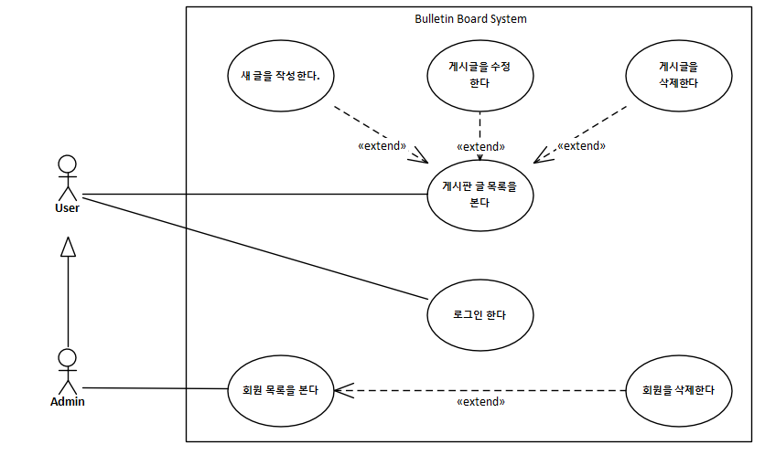

Slide 28
이해관계자는 유스케이스 행위 안에서 폭넓은 관심을 가지고 있는 사람이나 사물이다. 물론, 모든 일차 액터는 이해관계자이지만, 어떤 이해관계자는 시스템의 동작을 다룰 권한이 있음에도 불구하고 시스템과 직접 상호작용하지 않는다. 시스템 소유주나 회사의 이사회, 그리고 국내 세무국이나 보험국과 같은 정부의 규제이관이 그 예다.
… 그들의 이해 관계는 시스템이 수행하는 것, 시스템이 만드는 로그, 그리고 시스템이 수행하는 행동을 확인하고 타당성을 검증하는 과정에서 나타난다. 유스케이스는 시스템이 이해관계자의 이익을 보호하는지를 보여주어야 한다. 이것을 소홀히 했을 때 지불하는 대가를 보여주는 이야기를 소개한다.
Writing Effective Usecase – 앨리스터 코오번-

